Slide 1
Механическое движение

Slide 2
Что мы наблюдали?

Slide 3
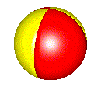
Перемещение тел (или их частей) в пространстве называется механическим движением

Slide 4
Тело отсчета

Slide 6
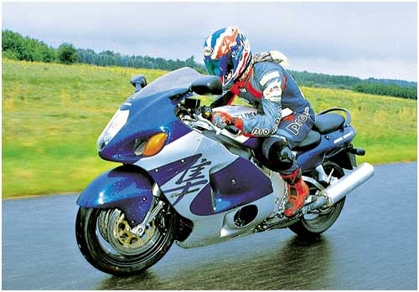
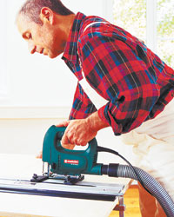
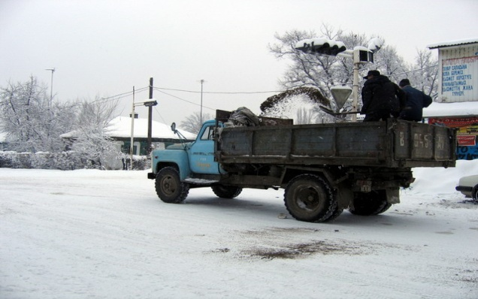
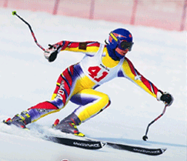

Slide 7
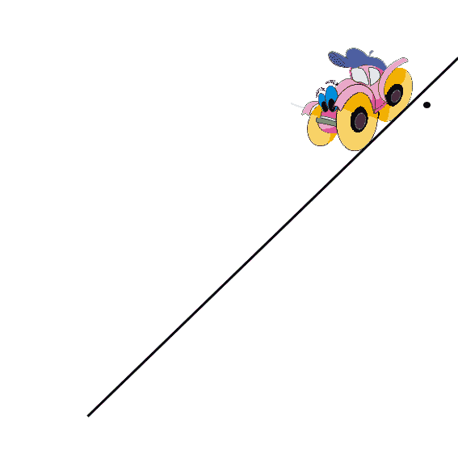
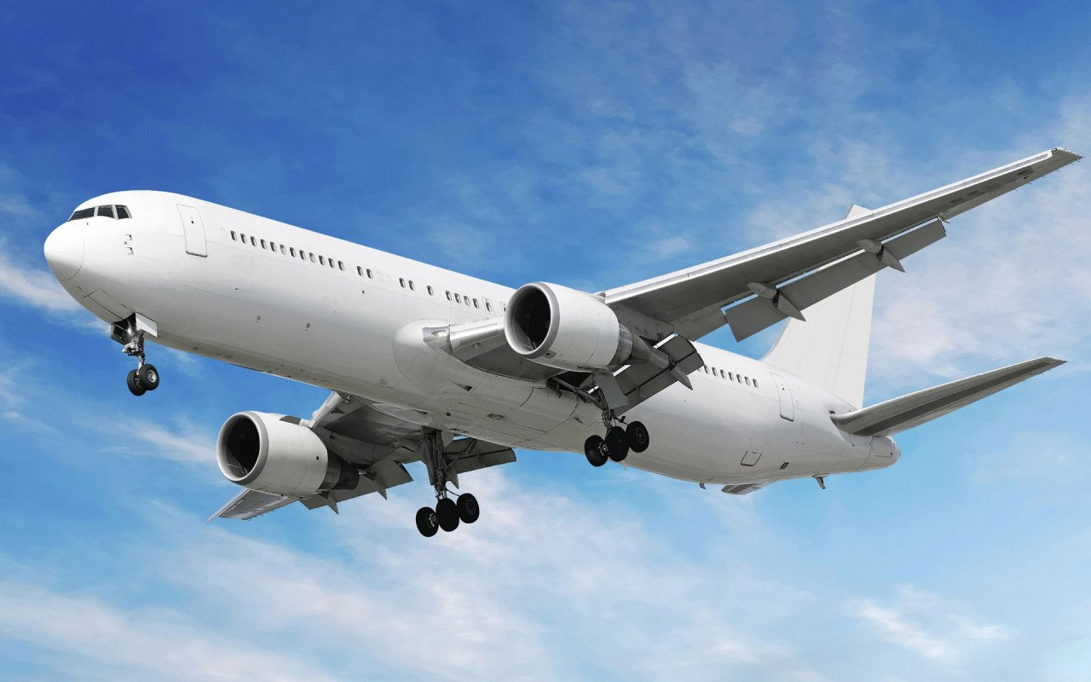
Движение
равномерное
неравномерное
прямолинейное
криволинейное

Slide 8
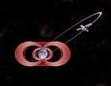
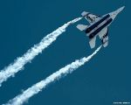
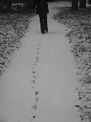
Траектория
воображаемая или видимая линия, вдоль которой движется тело

Slide 9
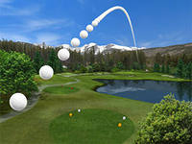
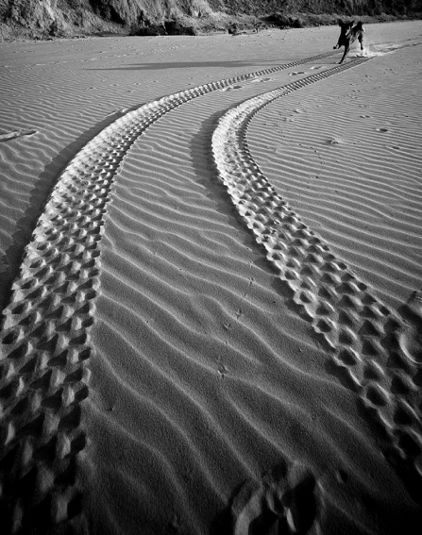
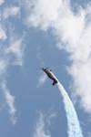
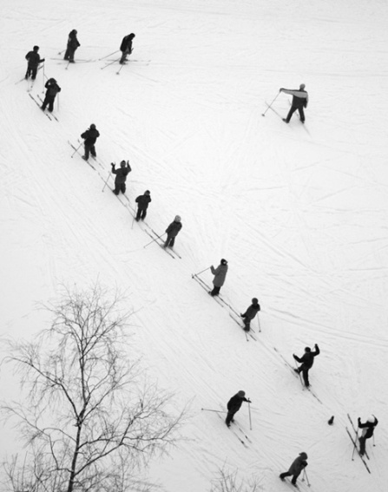
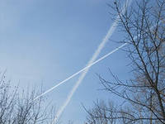
Траектория бывает прямолинейная и криволинейная

Slide 10
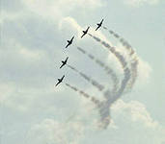
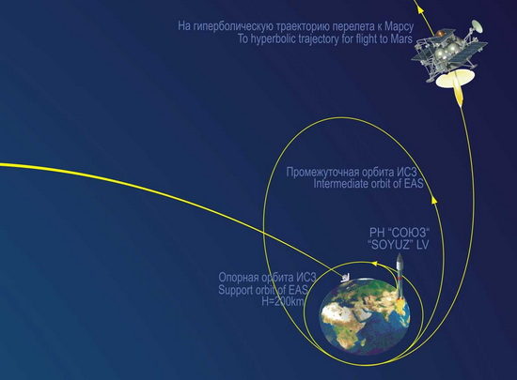
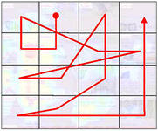

Slide 11
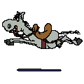
Тела могут совершать перемещения на разные расстояния
стр. 60, рис78
стр. 62, рис80,А

Slide 12
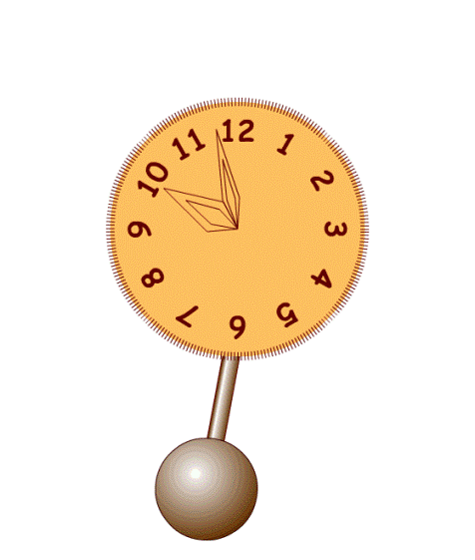
Быстрота движения характеризуется СКОРОСТЬЮ

Slide 13
Скорость показывает, какой путь проходит тело за 1 секунду
Скорость измеряется в м/с
Стр.61, рис 79
Стр.63, рис 80,А

Slide 14
Свет распространяется быстрее, чем звук
Скорость света – 300 000 000 м/с
Скорость звука – 330 м/с
Скорость тела, находящегося в покое, равна нулю

Slide 15
Какое бывает движение?
Подводим итог
Что характеризует скорость?
В чем измеряется?

Slide 16
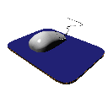
Определи движение

Slide 17
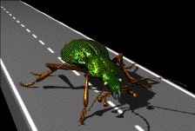
Домашнее задание

